Slide 1
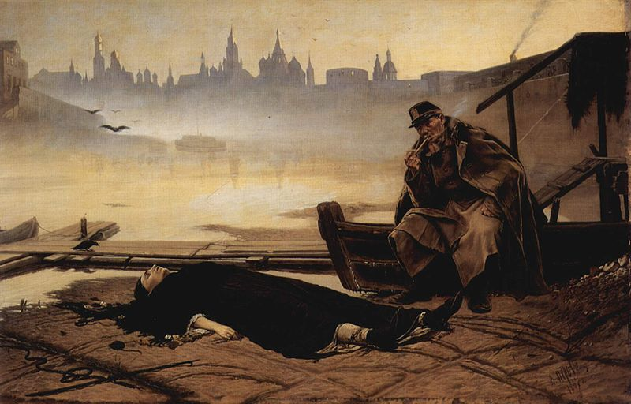
AFOGAMENTOS Prof ª. Dra. Taís Tinucci Socorros de Urgência
Vasily Perov, 1867

Slide 2
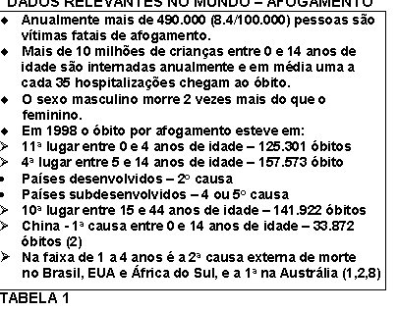
(D Szpilman, 1998)

Slide 3
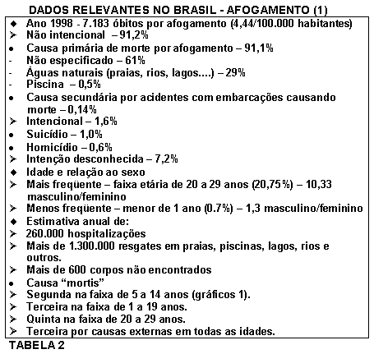
(D Szpilman, 1998)

Slide 4
Em 2009, o afogamento foi:
2ª causa geral de óbito entre 1 e 9 anos,
3ª causa nas faixas de 10 a 19 anos,
4ª na faixa de 20 a 24,
6ª entre 25 e 29 anos, e
7.152 brasileiros (3.7/100.000 habitantes) morreram afogados.
D Szpilman, 2012

Slide 6
MORTALIDADE POR AFOGAMENTO BRASIL - 1976 a 2007

Slide 7
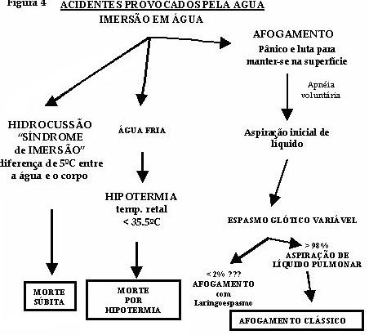
(D Szpilman, 1998)

Slide 8
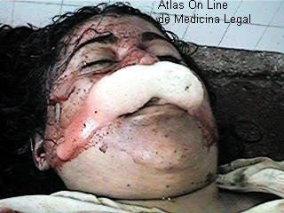
afogamento
Morte por asfixia consequente à aspiração pela submersão ou imersão em meio líquido. Refere-se a entrada de líquido na via aérea.

Slide 9
quase afogamento
Sobrevida inicial após submersão em meio líquido

Slide 10
afogamento secundário
Morte que ocorre nas primeiras 24-72 horas após submersão inicial devida a complicações:
Insuficiência Respiratória (SARA)
Encefalopatia Anóxica
Broncopneumonia

Slide 11
causas de afogamento
Primário
Mais comum
Sem fator incidental ou patológico como desencadeante

Slide 12
causas de afogamento
Secundário
13% dos afogamentos
Causado por patologia ou incidente precipitante
Drogas : quase sempre álcool (36%)
Crise convulsiva (18%)
Traumas (16%)
Doenças cardio-pulmonares (14%)
Mergulho livre ou autônomo (4%)
Outras (12%)

Slide 13
afogamento
Sequência de eventos:
Pânico ou luta seguido de apneia voluntária
Aspiração de líquido
Aspiração ou laringoespasmo
Inconsciência*
Morte
*Breath-hold breakpoint: pCO₂ > 55 mmHg

Slide 14
afogamento
Fatores predisponentes:
Incapacidade de nadar, fadiga, exaustão
Supervisão inadequada (crianças)
Intoxicação álcool/medicamento (40-50%)
Doenças agudas (crise convulsiva, infarto do miocárdio, hipotermia)
Traumatismo Craniano, Trauma Raqui-medular
Acidentes (esportes aquáticos)

Slide 15
afogamento
Classificação
Molhado (80-90%) - Aspiração de líquido
Seco (10-20%) - Espasmo de laringe
* Ambos aspiram pouco líquido

Slide 16
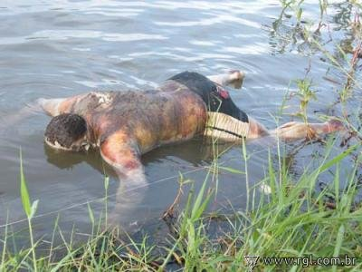
afogamento
Fisiopatologia
Submersão
Aspiração
Asfixia
Hipóxia (Edema pulmonar)

Slide 17
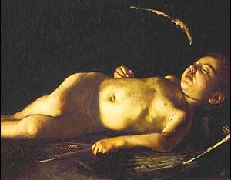
afogamento em água doce

Slide 18
afogamento em água doce
HIPOTÔNICO - 90% DOS CASOS
Aspiração
Absorção rápida pelos alvéolos para a circulação
Alteração qualitativa e quantitativa do surfactante
Colapso alveolar (maior grau de atelectasia)
Alveolite e edema pulmonar não cardiogênico
Hipóxia
Insuficiência respiratória, alterações na troca alveolo-capilar e distúrbios do equilíbrio acido-básico
REVERSIBILIDADE TOTAL DAS LESÕES COM TERAPIA ADEQUADA

Slide 19
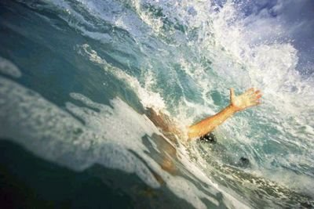
afogamento em água salgada

Slide 20
afogamento em água salgada
HIPERTÔNICO - 10% DOS CASOS
Aspiração
Retirada de líquido da circulação para os alvéolos
Alvéolos perfundidos mas cheios de líquido
Comprometimento quantitativo do surfactante
Lesão da membrana alvéolo-capilar
Alveolite e edema pulmonar não cardiogênico
Hipóxia
Insuficiência respiratória, alterações na troca alveolo-capilar e distúrbios do equilíbrio acido-básico
REVERSIBILIDADE TOTAL DAS LESÕES COM TERAPIA ADEQUADA

Slide 21
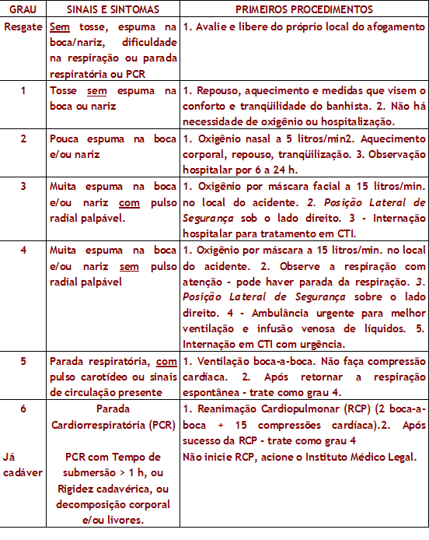

Slide 22
condutas no quase afogamento
Retirada da água
Respiração
Impacto contra a água
Circulação
Hipotermia

Slide 23
retirada da água
Rápida aproximação (barco, balsa, prancha)
Cautela para minimizar risco para o socorrista
Manter a vítima em posição horizontal
Posição vertical pode reduzir fluxo cerebral

Slide 26
respiração
Boca a boca (água rasa ou fora da água)
Snorkel (águas profundas, socorrista treinado)
Iniciar de imediato respiração boca a boca
* Não é necessário remover a água dos pulmões

Slide 27
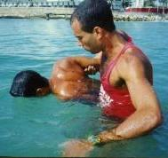
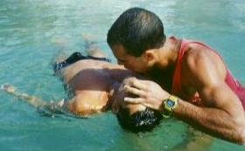
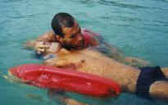
ventilação dentro da água

Slide 28
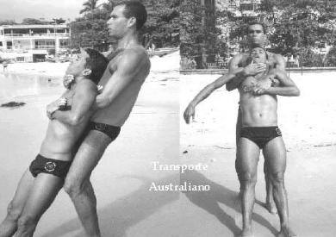
retirada da água

Slide 29
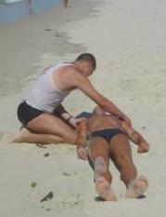
abordagem da vítima fora da água

Slide 30
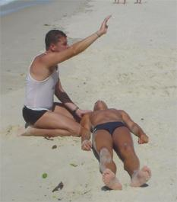
ativar o resgate

Slide 31
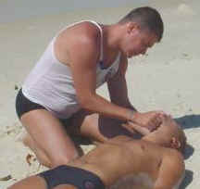
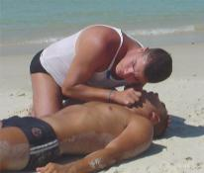
abrir via aérea e verificar respiração

Slide 32
ventilação boca a boca

Slide 33
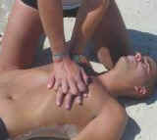
compressões torácicas
1
2
3
4

Slide 34
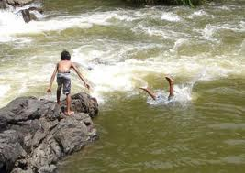
impacto contra a água
Pensar em trauma cervical
Manter pescoço em posição neutra
Vítima colocada para boiar antes de removê-la da água
Se precisar virá-la, fazê-lo em monobloco

Slide 36
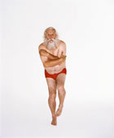
hipotermia
Todos apresentam algum grau de hipotermia
Aquecimento corporal externo

Slide 37
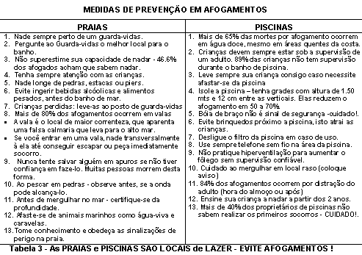

Slide 38
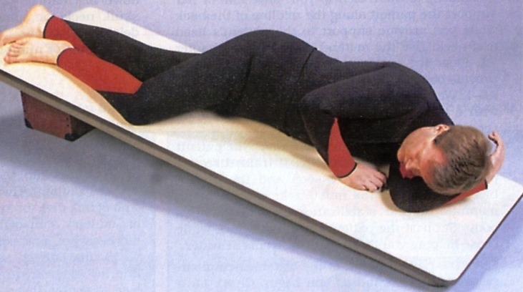
posição de recuperação

